Slide 1

Prognozowanie
z wykorzystaniem
modelu Holta i Wintersa
Projekt finansowany w ramach programu Ministra Nauki i Szkolnictwa Wyższego pod nazwą „Regionalna Inicjatywa Doskonałości”
w latach 2019 – 2022
nr projektu 020/RID/2018/19, kwota finansowania 12 000 000 PLN
mgr inż. Monika Weżgowiec
Częstochowa, 2020

Slide 2
Prognozowanie z wykorzystaniem modelu Holta i Wintersa

Slide 3
Prognozowanie z wykorzystaniem modelu Holta i Wintersa
Prognozujemy, aby zminimalizować ryzyko podjęcia błędnej decyzji.
Poprzedzamy jej podjęcie dokładną analizą dostępnych informacji dotyczących otoczenia, zarówno na podstawie danych z okresów przeszłych jak i odnoszących się do przyszłości.

Slide 4
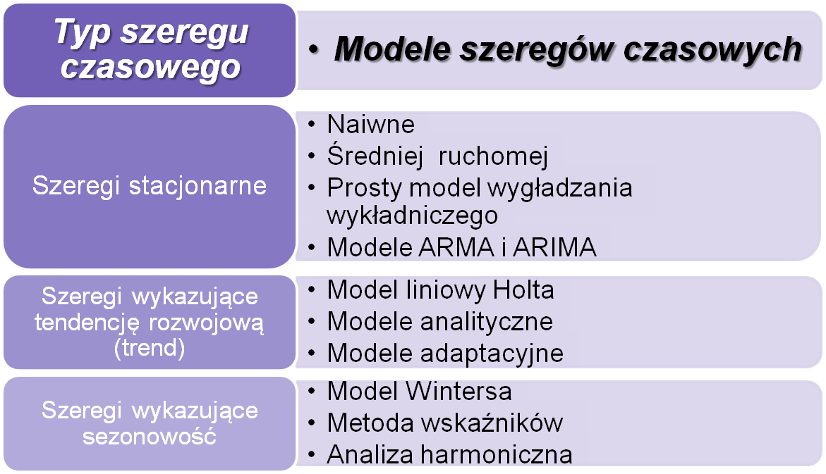


Prognozowanie z wykorzystaniem modelu Holta i Wintersa

Slide 5
Prognozowanie z wykorzystaniem modelu Holta i Wintersa
Szereg czasowy
składowa
systematyczna
stały poziom
trend
(tendencja rozwojowa)
składowa okresowa
wahania sezonowe
wahania cykliczne
składowa
przypadkowa

Slide 6
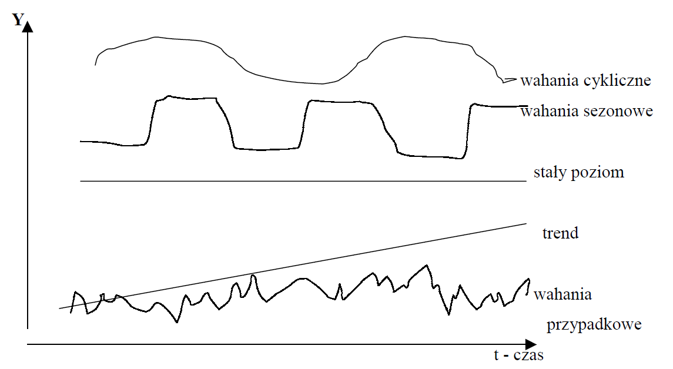
Prognozowanie z wykorzystaniem modelu Holta i Wintersa

Slide 7
Prognozowanie z wykorzystaniem modelu Holta i Wintersa
Model liniowy Holta
Model wygładzania wykładniczego, stosowany do procesów w których można wyodrębnić trend oraz wahania przypadkowe
Model zapisuje się dwoma równaniami o następujących postaciach:
gdzie: α, β - parametry wygładzania modelu o wartościach z przedziału [0,1]. Wartości parametrów α i β dobiera się na podstawie kryterium najmniejszego średniego błędu ex post (względnego, kwadratowego) prognoz wygasłych.

Slide 8
Prognozowanie z wykorzystaniem modelu Holta i Wintersa
Prognozę zmiennej Y na moment/okres T ( T>n, gdzie n jest liczbą wyrazów szeregu czasowego zmiennej prognozowanej) otrzymuje się przez dodanie do wartości wygładzonej
z momentu/okresu t = n (F_{n}) wielokrotności (T - n) wygładzonej wartości przyrostu trend
na moment/okres t = n (S_{n}). Wszystkie kolejne prognozy na okresy n+1, n+2, ..., T leżą
na prostej o współczynniku kierunkowym równym S_{n} .

Slide 9
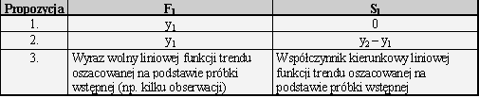
Prognozowanie z wykorzystaniem modelu Holta i Wintersa
Do budowy liniowego modelu wygładzania wykładniczego Holta są potrzebne początkowe wartości F i S (F1 i S1). W literaturze można znaleźć wiele propozycji rozwiązania tego problemu.
Możliwe są następujące sposoby:
Źródło: Metody prognozowania Pod redakcją Barbary Radzikowskiej

Slide 10
Prognozowanie z wykorzystaniem modelu Holta i Wintersa
Wartość usług w tys. złotych w cenach stałych z września 1998 r., sprzedanych przez pewne przedsiębiorstwo usługowe w kolejnych kwartałach lat 1995-1997 i trzech pierwszych kwartałach 2008 r., przedstawia szereg:
37 41 40 41 45 42 46 48 47 53 58 67 79 85 88.
Wyznaczyć prognozę wartości usług tej firmy w IV kwartale 1998 r.

Slide 11
Prognozowanie z wykorzystaniem modelu Holta i Wintersa

Slide 12
Prognozowanie z wykorzystaniem modelu Holta i Wintersa

Slide 13
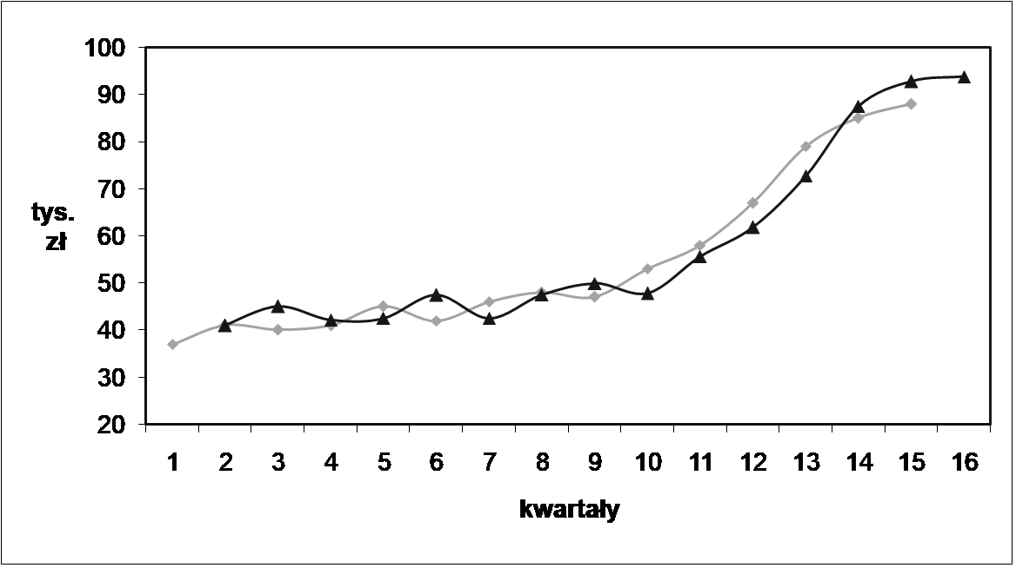
Prognozowanie z wykorzystaniem modelu Holta i Wintersa
Prognoza procesu
Proces

Slide 14
Prognozowanie z wykorzystaniem modelu Holta i Wintersa
b) Do oceny dopuszczalności prognozy można się posłużyć błędami prognoz wygasłych. Obliczono pierwiastek średniego kwadratowego błędu ex post prognoz wygasłych.
Przy obliczaniu błędu średniego nie uwzględniono okresu t = 2, gdyż dobór wartości początkowych F₁ = y₁ i S₁ = y₂ – y₁ powoduje, że błąd dla tego okresu będzie zawsze równy 0.

Slide 15
Prognozowanie z wykorzystaniem modelu Holta i Wintersa
Otrzymany błąd jest błędem bezwzględnym. Przejście do wartości względnych jest możliwe przez porównanie go z wartością prognozy:
Ze względu na brak wcześniejszych założeń dotyczących wartości krytycznej błędu przyjmijmy, że prognozę uznamy za dopuszczalną, jeżeli będzie obarczona błędem nie większym niż 5%. Prognoza jest więc prognozą dopuszczalną (4,3% < 5%),

Slide 16
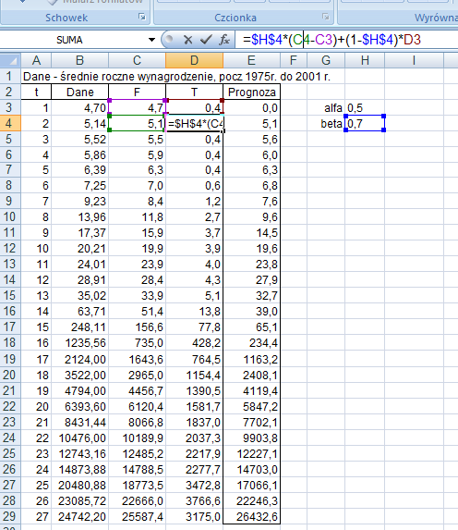
Prognozowanie z wykorzystaniem modelu Holta i Wintersa

Slide 17
Prognozowanie z wykorzystaniem modelu Holta i Wintersa

Slide 18
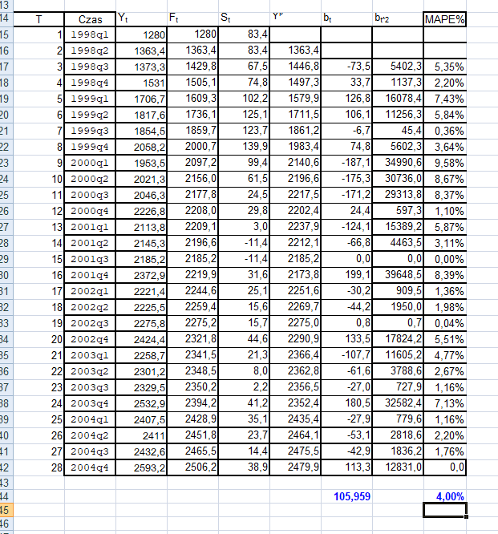
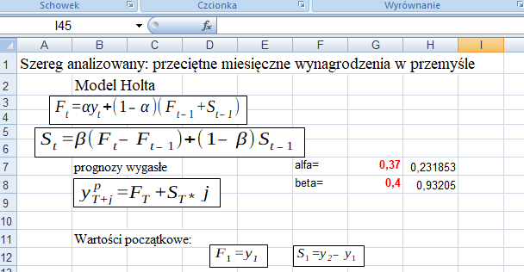
Prognozowanie z wykorzystaniem modelu Holta i Wintersa

Slide 19
Prognozowanie z wykorzystaniem modelu Holta i Wintersa
gdzie:
F_{t-1} - wygładzona wartość zmiennej prognozowanej w okresie t-1, po eliminacji wahań sezonowych,
S_{t-1} - ocena przyrostu trendu na okres t- l,
C_{t-r} - ocena wskaźnika sezonowości na moment lub okres t-r,
r - długość cyklu sezonowego liczba faz,
α,β i γ - parametry modelu, przyjmujące wartość z przedziału [0,1].
Prognoza
w modelu addytywnym
oraz dla wersji multiplikatywnej modelu:
gdzie n jest liczbą wyrazów szeregu czasowego zmiennej prognozowanej

Slide 20
Prognozowanie z wykorzystaniem modelu Holta i Wintersa
Model Wintersa
Model Wintersa może być stosowany w przypadku szeregów czasowych zawierających tendencję rozwojową, wahania sezonowe oraz wahania przypadkowe. A oto równania addytywnej wersji modelu:
oraz multiplikatywnej wersji modelu:

Slide 21
Prognozowanie z wykorzystaniem modelu Holta i Wintersa
W literaturze można spotkać wiele propozycji dotyczących wyboru typowych wartości parametrów modelu. Jeżeli poszczególne składowe szeregu czasowego zmieniają się szybko, to uważa się, że wartości parametrów wygładzania alfa, beta oraz gamma należy ustalić na poziomie bliskim jedności, w przeciwnym zaś przypadku - na poziomie bliskim zera. Wartości tych parametrów można wybrać także metodą eksperymentu, minimalizując średni kwadratowy błąd prognoz wygasłych, dla prognoz z jednookresowym wyprzedzeniem.

Slide 22
Prognozowanie z wykorzystaniem modelu Holta i Wintersa
Za wartości początkowe F_{t} S_{t} i C₁..., C_{r} można przyjąć odpowiednio:
Model multiplikatywny
Dla S_{t} przyjmuje się różnicę średnich wartości z drugiego i pierwszego cyklu lub zero.
Dla C (w poszczególnych fazach cyklu) przyjmuje się ilorazy wartości zmiennej z I cyklu w odniesieniu do średniej wartości w I cyklu lub wartość 1.
W modelu addytywnym wartości początkowe S_{t} oraz F_{t} wyznaczamy jak dla modelu multiplikatywnego, zaś C wg wzoru:

Slide 23
Prognozowanie z wykorzystaniem modelu Holta i Wintersa

Slide 24
Prognozowanie z wykorzystaniem modelu Holta i Wintersa

Slide 25
Prognozowanie z wykorzystaniem modelu Holta i Wintersa

Slide 26
Prognozowanie z wykorzystaniem modelu Holta i Wintersa
Prognoza sprzedaży oleju opałowego w 1998 r.:
w I kwartale (t=25)

Slide 27
Prognozowanie z wykorzystaniem modelu Holta i Wintersa
Przewidywana sprzedaż oleju opałowego wyznaczona modelem Wintersa w poszczególnych kwartałach 1998 r. wyniesie odpowiednio: 760 tys. ton, 510 tys. ton, 375 tys. ton i 634 tys. ton.
Pierwiastek średniego kwadratowego błędu ex post prognoz wygasłych wyniósł:
Jest to stosunkowo duża wartość. Jeśli odnieść wartość błędu do wartości wyznaczonych prognoz, to stanowi on od 9% do 18% wartości prognozy. W takiej sytuacji prognozy nie zostają uznane za dopuszczalne.

Slide 28
Prognozowanie z wykorzystaniem modelu Holta i Wintersa

Slide 29
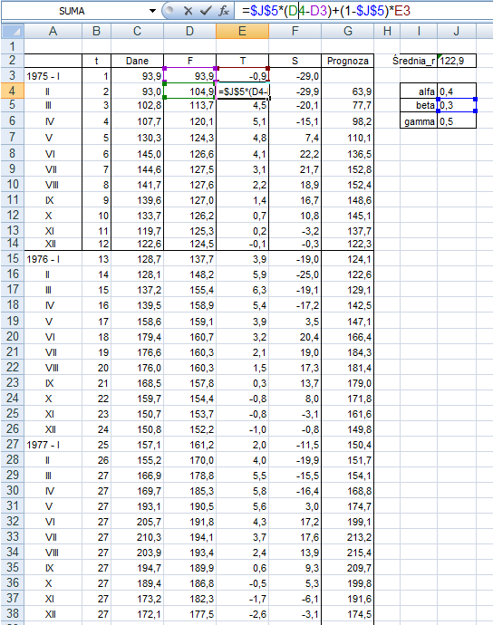
Prognozowanie z wykorzystaniem modelu Holta i Wintersa

Slide 30
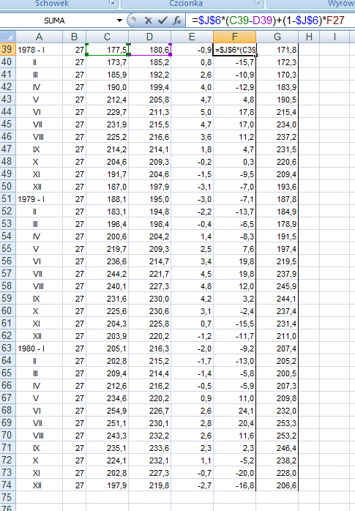
Prognozowanie z wykorzystaniem modelu Holta i Wintersa

Slide 31
Prognozowanie z wykorzystaniem modelu Holta i Wintersa

Slide 32
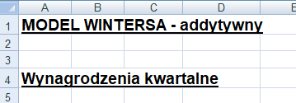
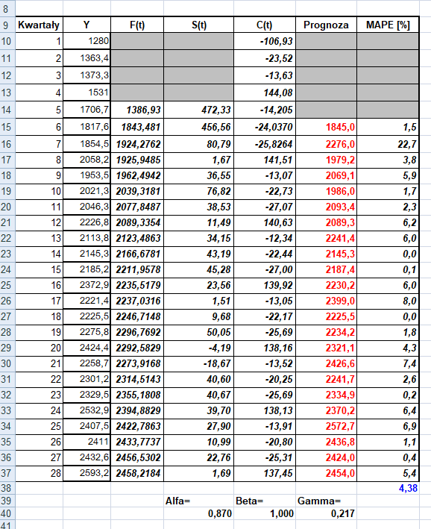
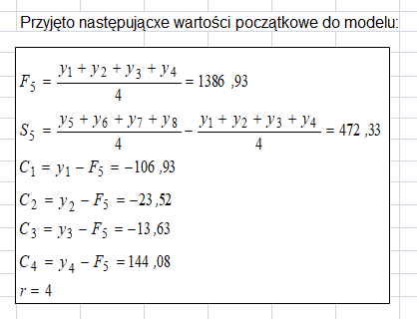
Prognozowanie z wykorzystaniem modelu Holta i Wintersa

Slide 33
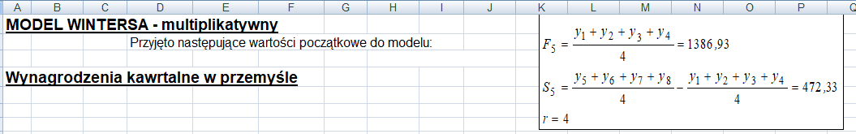
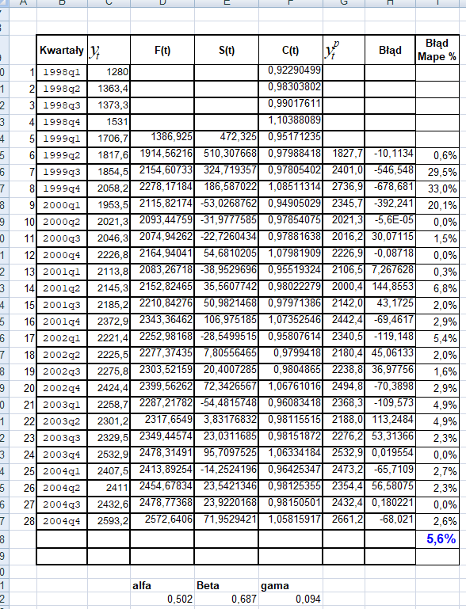

Prognozowanie z wykorzystaniem modelu Holta i Wintersa

